Slide 1
C언어 세미나
1. 조건문 2. 반복문
3. 함수 4. 배열
5. 구동영상 6. 포인터
20181040 김효진

Slide 2
1. 조건문
제어문 = 조건문 , 반복문
조건문 : 조건에 따라서 여러 실행경로중 하나를 선택 실행하는 문장
Ex) If문 ,lf-else문,다중If 문,Switch문

Slide 3
-If 문 : 조건식(수식) 참일때 문장 실행
If(조건식)
문장;
Ex) if(number>0)
printf(“양수”);
조건식
거짓
참
문장
-If-else문
조건식
거짓
If(조건식)
문장;
else
문장;
Ex)
if(number>0)
printf(“양수”);
else
printf(“양수아님”);
참
문장1
문장2

Slide 4
-다중 If 문
If(조건식)
If(조건식)
문장;
If(조건식)
If(조건식) 문장;
else 문장;
If(조건식)
{ If(조건식) 문장;}
else 문장;
중첩if문
If(조건식) 문장1;
else If 문장2;
else if 문장3;
연속if문
switch(제어식)
{ case c1:
문장;
break;
case c2:
문장;
break;
default:
문장;
break; }
case c1:
참
문장1
break
-switch 문
거짓
case c2:
참
문장2
break
제어식의 값에 따라 여러 실행경로 중 하나를 선택하여 실행
거짓
case c3:
참
문장3
break
거짓
default

Slide 5
2. 반복문
반복처리: 처리과정을 여러 번 되풀이 하여 실행
Ex) while문 ,do-while문,for 문
-While문 : 조건식이 참이 동안 문장 반복
While(조건식)
문장;
Ex) while(i<10)
printf(“hello”);
조건
거짓
참
문장

Slide 6
-do…while 문 : 적어도한번 반복문장 실행 후 반복 여부 결정
do
반복문장;
while(조건식)
Ex)
do {
sum=sum + i;
i++;
}while(i<3);
문장
조건
참
거짓
-For문 : 원하는 횟수만큼 문장 반복실행
초기식
for(초기식; 조건식; 증감식)
반복문장;
거짓
조건식
Ex) for(i=0; i<10; i++)
반복문장;
참
문장
증감식

Slide 7
3. 함수
하나의 프로그램은 여러 함수들의 모여서 만들어진다
서로 구별되는 이름으로 호출되어 입력을 받아 특정한 작업을 수행 후 결과를 반환한다
특징 : 코드 중복 예방, 재사용 가능, 프로그램 작성이 모듈로 나눌 수 있어 유지보수 쉬움
종류: 라이브러리 함수( compiler에서 지원하는 함수),사용자 정의 함수( 프로그래머가 직접 작성한 함수)
-함수정의
Int add (int x, int y)
{ ….;
return result;
}
반환형
함수 이름
매개변수
함수 몸체

Slide 8
-함수 호출과 반환
int add(int x, int y)
{
▪ ▪ ▪
▪ ▪ ▪
▪ ▪ ▪
return;
}
int main(void)
{
▪ ▪ ▪
sum = add(2, 3);
▪ ▪ ▪
}
함수호출 : function(data1. data2);
인수
반환값
-함수원형: 사용전 미리
complier에게 정보를 알림
#include <stdio.h>
int add(int a, int b);
int main(void)
{ int x = 2, y=3;
printf(“%d”,add(x,y));
return 0;}
int add(int a, int b)
{
return (a+b);
}
함수헤더;
main()전에 선언

Slide 9
4. 배열: 동일한 타입의 데이터 여러 개를 저장하는 저장 장소
각각의 데이터는 정수로 된 번호에 의해서 접근
대량의 데이터 효율적 처리
-배열선언
자료형 배열이름[배열크기];
Ex) int grade [5];
배열크기는 양의 정수만 가능
배열원소
인덱스
배열원소의 접근
grade[0]
grade[1]
grade[2]
grade[3]
grade[4]

Slide 10
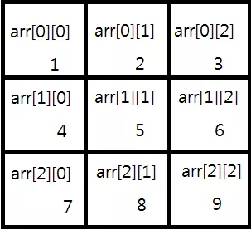
-배열 초기화
자료형 배열이름[배열크기] = { , , }
Int grade[5]={1,2,3,};
Int grade[]={1,2};
Int grade[5]={0};
grade[0]
grade[1]
grade[2]
grade[3]
grade[4]
-다차원 배열
2차원 배열: 2개의 인덱스(행번호, 열번호)
Ex) int arr[3][3]={
{1,2,3},
{4,5,6},
{7,8,9}};

Slide 11
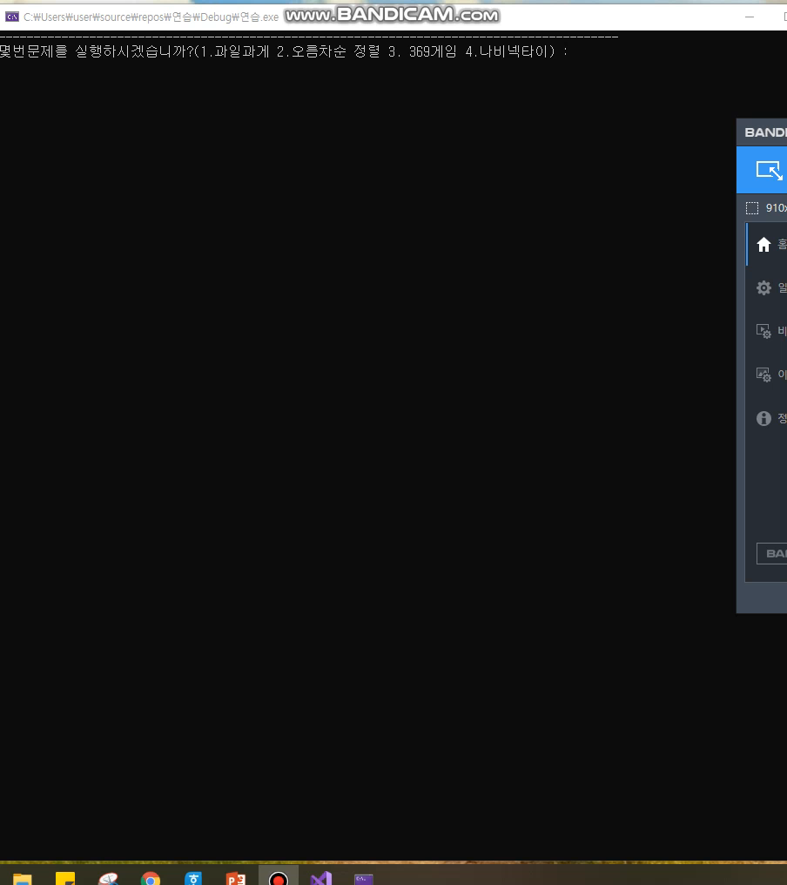
5. 구동영상

Slide 12
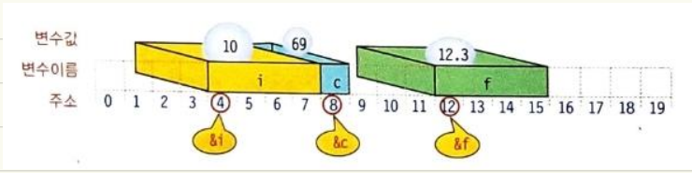
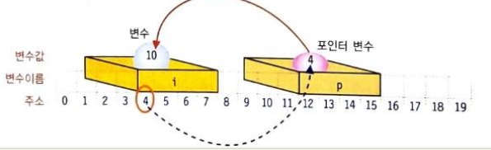
-포인터
6. 포인터
주소연산자 : &
Ex)
Int i;
printf(“%u”,&i);
포인터(pointer): 변수의 주소를 가지고 있는 변수
Ex)
int i=0;
int *p=&i;

Slide 13
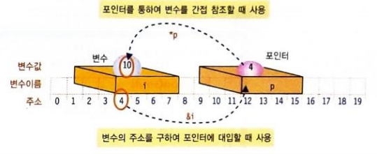
-간접 참조 연산자 *
Ex)
Int x,i=10;
*p=&i;
x=i; x=*p;
printf(“%d”,i);
*p=20;
printf(“%d”,i);

Slide 14
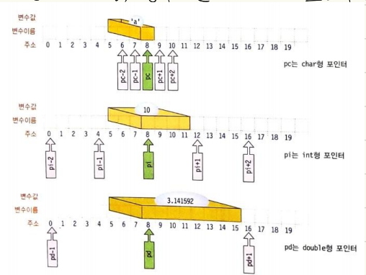
-포인터의 연산
덧셈,뺄셈 : 자료형크기(S)일때, 정수N만큼 증감시 포인터 값은 S*N만큼 증감
Ex)
char *pc=8;
pc++; pc--; pc+2;
Ex)
int *pi=8;
pi++; pi--; pi+2;

Slide 15
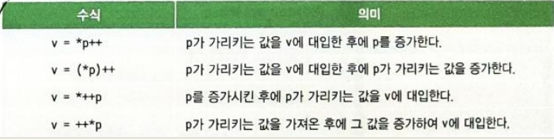
-포인터의 연산
간접 참조 연산자와 증감연산자
포인터의 형변환
Ex)
double *pd=&f;
int *pi;
pi=(int*)pd; // double 형의 포인터를 int형으로 명시적 변환

Slide 16
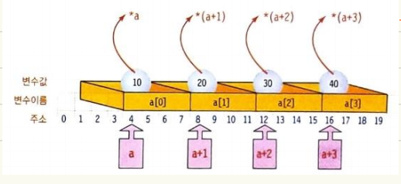
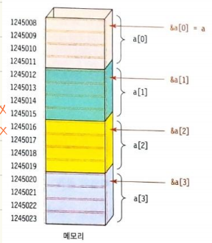
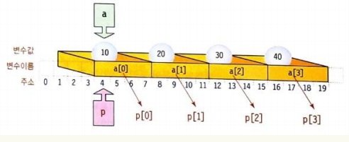
-포인터와 배열
배열이름 = 포인터 상수
Ex)
int a[]={10,20,30,40};
int *p;
p=a;

Slide 17
-포인터와 함수
함수 호출시 인수 전달 방식
값에 의한 호출 : 복사본 전달, C에서 지원
Ex)
#include<stdio.h>
void swap(int x, int y);
int main()
{
int a=100,b=200;
printf("a=%d b=%d\n",a,b);
swap(a,b);
printf("a=%d b=%d\n",a,b);
return 0;
}
void swap(int x, int y)
{
int tmp;
printf("x%d y=%d\n",x,y);
tmp =x;
x=y;
y=tmp;
printf("x%d y=%d\n",x,y);
}

Slide 18
-포인터와 함수
포인터에 의한 호출 : 원본이 전달, 참조에 의한 호출을 간접구현
Ex)
#include<stdio.h>
void swap(int *px, int *py);
int main()
{
int a=100,b=200;
printf("a=%d b=%d\n",a,b);
swap(&a,&b);
printf("a=%d b=%d\n",a,b);
return 0;
}
void swap(int *px, int *py)
{
int tmp;
tmp =*px;
*px=*py;
*py=tmp;
}

